Slide 1

L’épreuve d’évaluation des compétences expérimentales (ECE) en SVT

Slide 2
Une architecture en deux parties
La partie A comprend:
  La stratégie
  L’expérimentation
La partie B comprend:
  La communication et l’interprétation des résultats
  La conclusion
A l’intérieur de ces deux parties, présence d’une partie spécifique (soit en partie A, soit en partie B).

Slide 3
Présentation d’un sujet
Présence d’une situation problème clairement établie dans le chapeau du sujet.
Présence de ressources au début du sujet. Ces ressources initiales permettent de comprendre et de réaliser le sujet.
Présence d’éventuelles ressources complémentaires dans la suite du sujet pour, par exemple, traiter l’étape spécifique de la partie B.

Slide 4
En Commun dans la partie A de tous les sujets
Mettre en œuvre le protocole de l’activité pratique ou de la manipulation (donc réaliser un geste technique).
Parfois une autonomie est laissée au candidat dans le choix de la technique à utiliser.

Slide 5
La partie b
Elle consiste à communiquer les résultats obtenus.
  Communication sous forme de dessin légendé, de photographie légendée, de tableau, de graphique, de schéma légendé, de schéma fonctionnel…
  La production doit être bien renseignée (titre, légendes) et respecter les règles de communication.
  La production doit être en adéquation avec la problématique initiale.
Elle vise aussi à interpréter les résultats obtenus pour répondre à la problématique initiale en conclusion.
  Court texte.
  Souvent « je vois que », « je sais que » « je conclus que ».

Slide 6
La partie spécifique
Soit:
  Elaborer une stratégie (présente en partie A)
  Poursuivre la stratégie (présente en partie B)
  Tester une représentation du réel (présente en partie B)
  Reproduire des résultats (présente en partie B)
  Généraliser des résultats (présente en partie B)

Slide 7
La partie spécifique: élaborer une stratégie
Dans la partie A.
A partir de la problématique et des documents ressource:
  Que cherche-t-on à montrer?
  Comment compte-t-on le montrer (à partir de quelle activité pratique / manipulation)?
  A quel résultat pense-t-on arriver?

Slide 8
La partie spécifique: poursuivre une stratégie
Dans la partie B.
Dans ce cas la stratégie est donnée en partie A. Il faut donc la suivre.
La stratégie proposée en étape A est incomplète. Il faut alors la poursuivre (autres témoins, expérience manquante…).
Il faut tenir compte de ces compléments dans la conclusion.

Slide 9
La partie spécifique: tester une représentation du réel
Dans la partie B.
Une représentation (par exemple un schéma) peut être testée par une activité pratique pour en mesurer sa robustesse.
L’activité pratique effectuée par le candidat conforte alors en partie, totalement, ou infirme cette représentation.
Il faut donc en tenir compte dans la conclusion.

Slide 10
La partie spécifique: reproductibilité des résultats
Dans la partie B.
Les situations d’observation, d’expérimentation ou de modélisation sont fondées sur l’obtention d’un seul résultat.
Le candidat pourra en fin d’épreuve, disposer de résultats de référence en ressource complémentaire.
Il portera alors un regard critique et discutera de la validité de ses résultats au regard de leur reproductibilité.
La validation du résultat obtenu en l’intégrant dans un corpus de résultats plus important peut faire appel à des outils mathématiques simples.
Il faut donc en tenir compte dans la conclusion.

Slide 11
La partie spécifique: généraliser des résultats.
Dans la partie B.
Des sujets peuvent questionner sur l’universalité d’un phénomène.
On étudie alors le phénomène lors d’une activité pratique.
On compare à d’autres exemples donnés pour discuter de la généralisation ou non des phénomènes.
Il faut donc en tenir compte dans la conclusion.

Slide 12

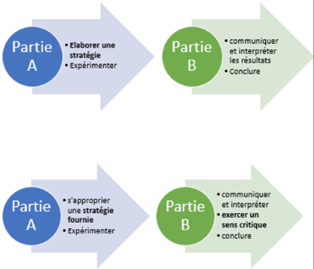
Pour résumer.

Slide 13
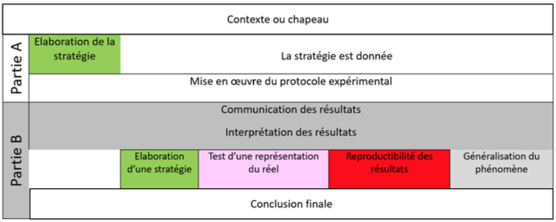
Pour résumer.

Slide 14
L’évaluation
Partie expérimentale: 12 points (9 pour la partie pratique et 3 pour la partie spécifique). Pas d’écrit pour la partie pratique.
Communication, interprétation des résultats et conclusion: 8 points (communication et interprétation: 5 points; conclusion: 3 points).
La partie spécifique (3 points) se fait à l’oral.

Slide 15
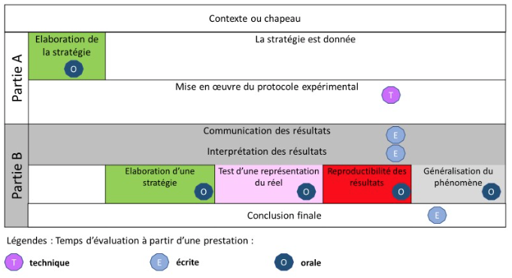
Pour résumer

Slide 16
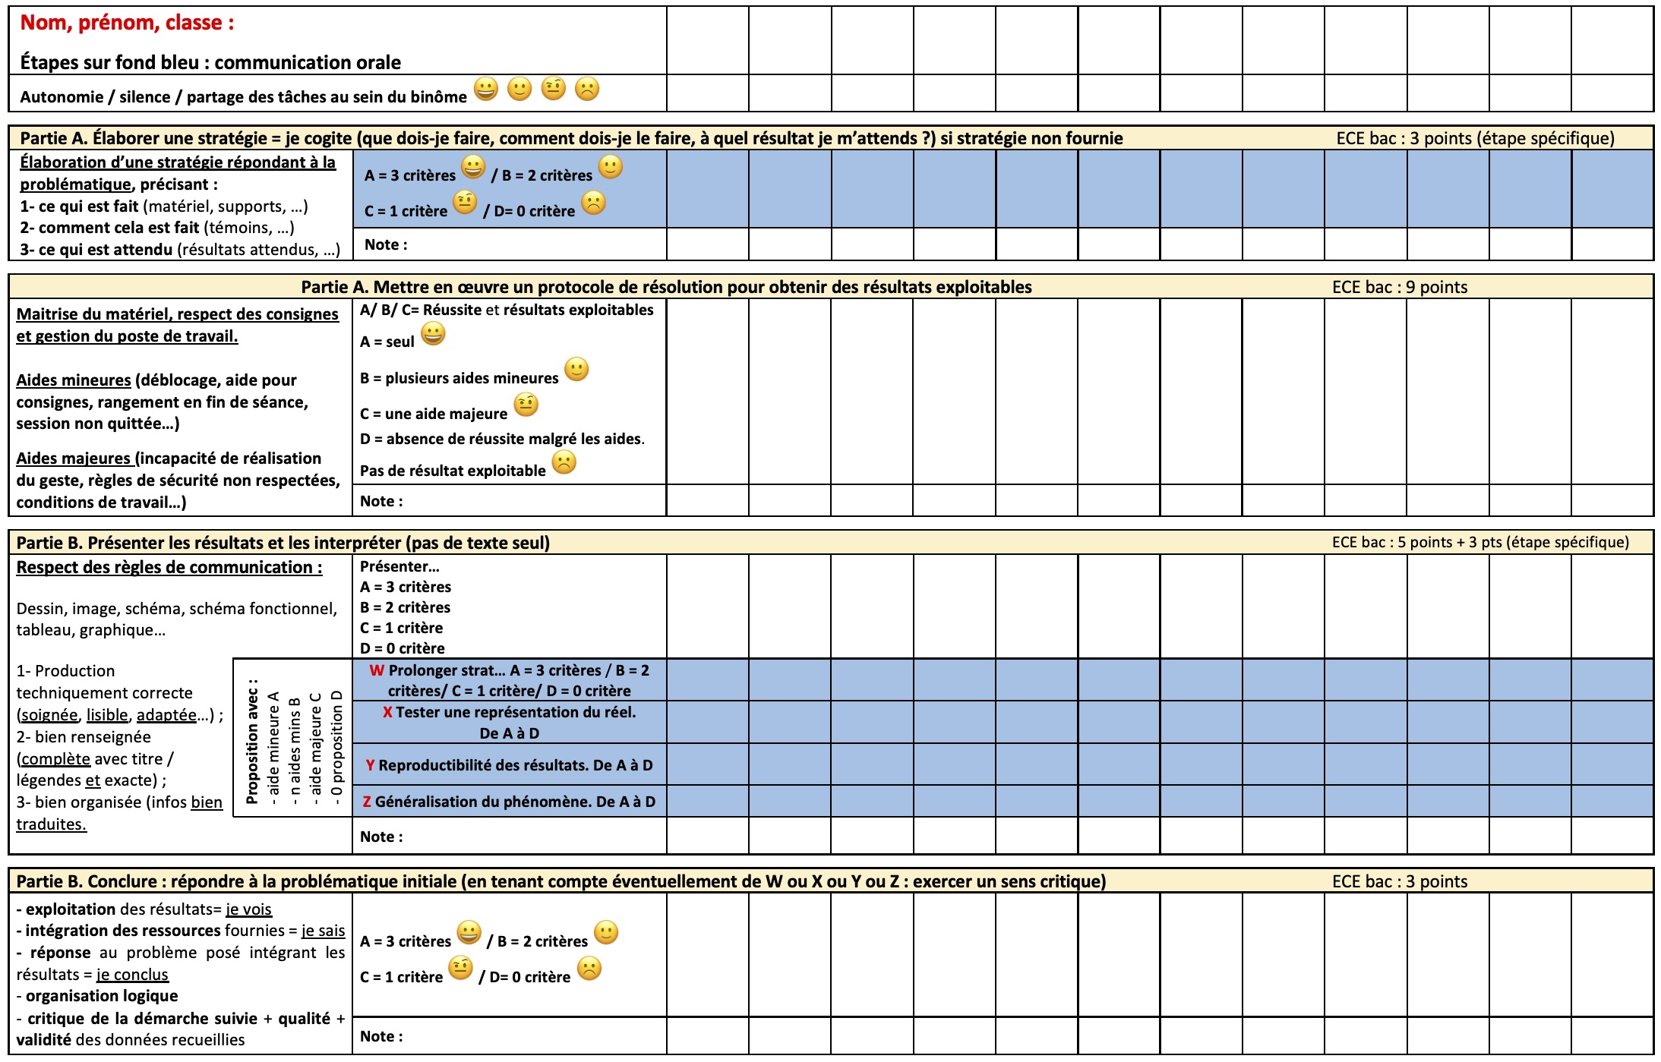

Slide 17
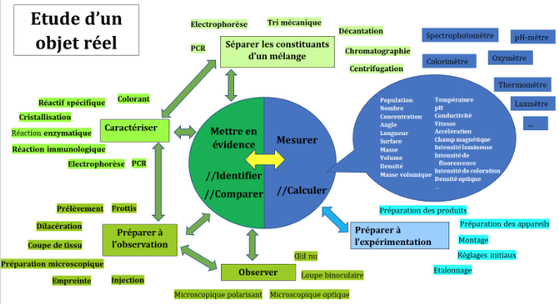
L’observation du réel

Slide 18
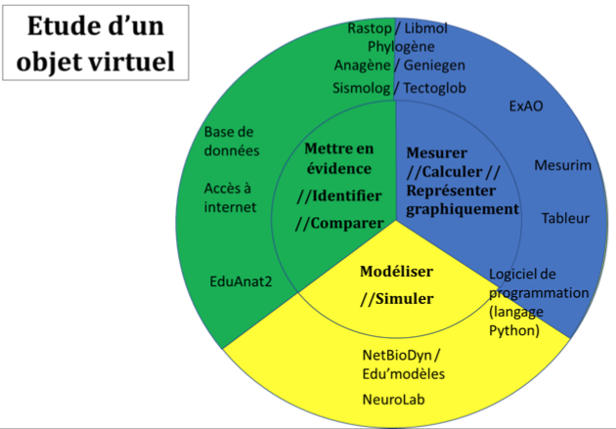
L’observation du réel

